Slide 1
NÚCLEO ESTADUAL VIVA
COORDENAÇÃO ESTADUAL DE VIGILÂNCIA EPIDEMIOLÓGICA DE DANT
Oficina Indicadores Plano DANT
Unidade 1- Parte 1

Slide 2
NÚCLEO VIVA
OFICINA DE INDICADORES- PLANO DANT
Diretrizes Norteadoras

Slide 3
NÚCLEO VIVA
OFICINA DE INDICADORES- PLANO DANT
PANORAMA DE MORTALIDADE POR VIOLÊNCIAS - BRASIL

Slide 4
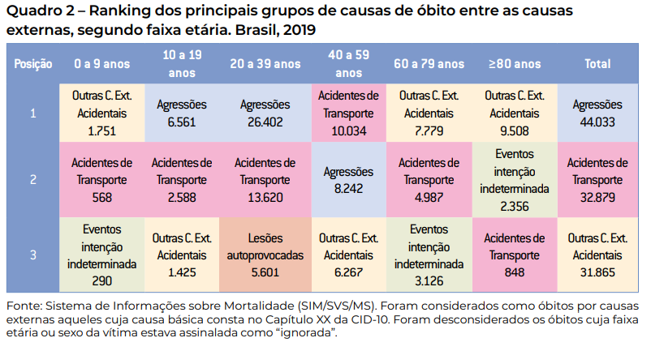
NÚCLEO VIVA
OFICINA DE INDICADORES- PLANO DANT

Slide 5
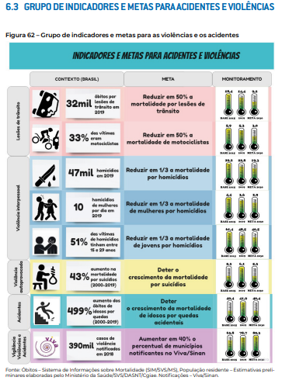
INDICADORES E METAS DO PLANO DE DANT 2021-2030

Slide 6
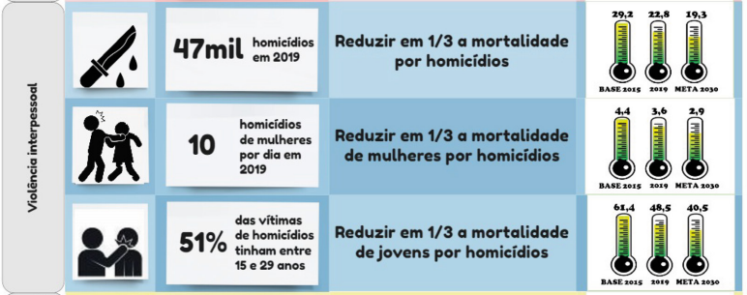
INDICADORES E METAS DO PLANO DE DANT 2021-2030
VIOLÊNCIA

Slide 7
INDICADORES E METAS DO PLANO DE DANT 2021-2030
VIOLÊNCIA

Slide 8
Número de notificações segundo faixa etária, por ano, ESP, 2011 a 2020

